Slide 1





Code
Analysis
team
project
Code Analysis 2nd Team
Code Review team project__
<p style="text-align:left;">Left</p>
<p style="text-align:center;">Center</p>
<p style="text-align:right;">Right</p>
-
-
-
데브옵스 10기 2팀
엄지훈, 김태웅, 김수정, 홍화연, 신지현

Slide 2
Code List;
FlowChart;
Page Details;
CodeList ___
Setting ___
Table ___
Circle ___
Login ___
Board ___

Slide 3
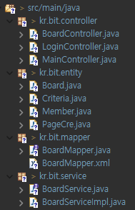
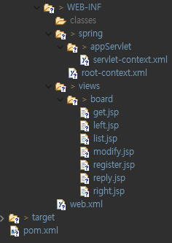
Code List
Code List ___

Slide 4


Code List
Setting ___
Context
root-context
DB 연결
Hikari 사용 등록
mybatis등록
servlet-context
어노테이션 사용 설정
Resources 매핑
페이지(view) 설정
Controller 사용 설정
Encoding 및 appservlet 설정
web.xml
Repository 등록
Pom.xml
Mybatis
Springframework
Apache
servlet

Slide 5

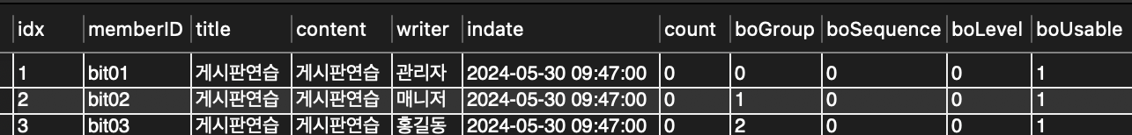
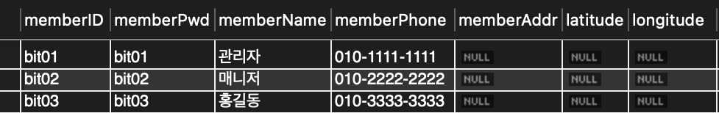
Code List
Table ___
Entity
DB
Board
Member
Table 작성
11개 Data 등록
7개 Data 등록
spBoard
데이터명 | 용도
idx | 게시글 번호
memberID | 작성자 ID
title | 게시글 제목
content | 게시글 내용
writer | 작성자 이름
indate | 게시글 작성일
데이터명 | 용도
count | 조회수
boGroup | 부모글과 답글을 같은 번호로 묶음
boSequence | 답글 순서
boLevel | 답글 레벨
boUsable | 게시글 삭제 여부
데이터명 | 용도
memberID | 아이디
memberPwd | 비밀번호
memberName | 이름
memberPhone | 전화번호
memberAddr | 주소
latitude | 위도
longitude | 경도
spMember

Slide 6
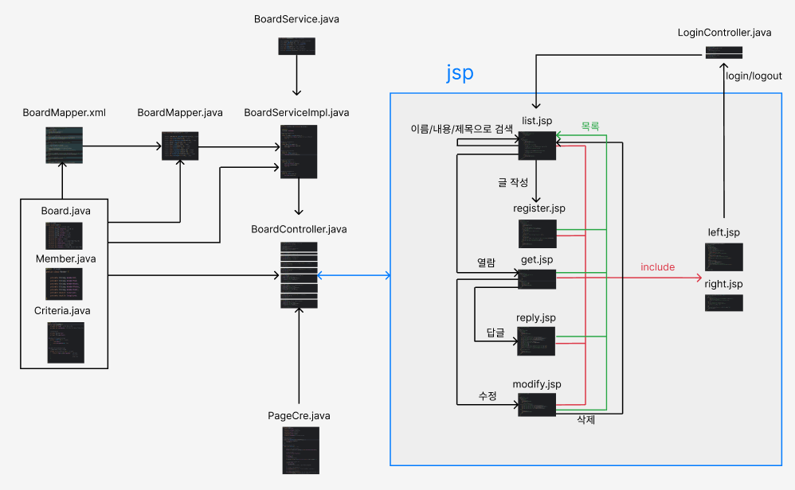
FlowChart
Figma ___
링크: https://www.figma.com/design/B3jwaF3jF4rNXoZXhXpy25/analyzation?node-id=42-2&t=MOmOza1efI5xgTNz-1

Slide 7

FlowChart
Circle ___
1
VIew
6
2
BoardMapper.xml
BoardController
5
3
BoardMapper
BoardService
4
BoardServiceImpl

Slide 8
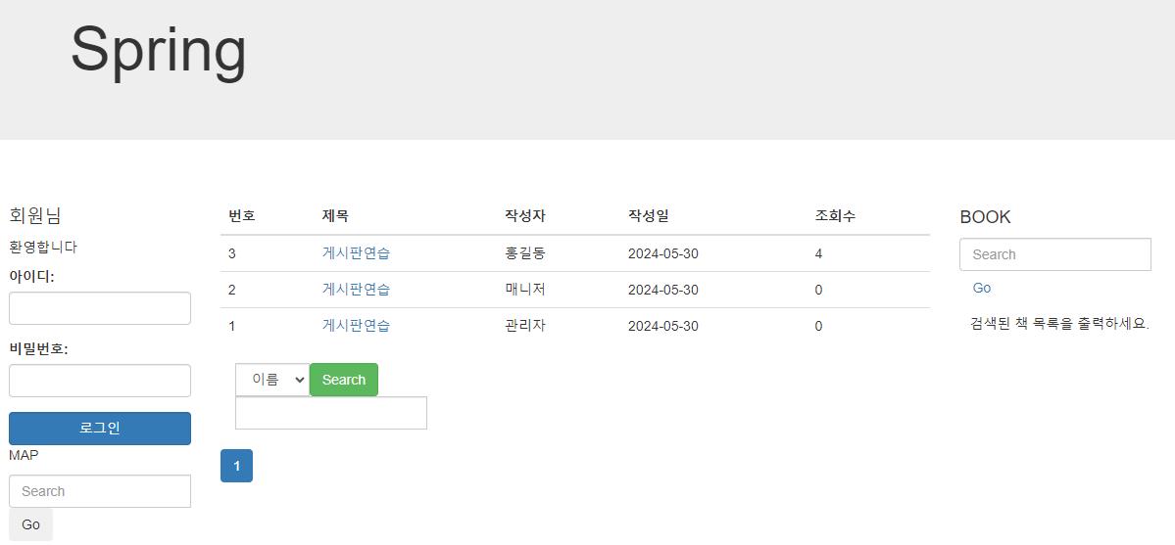
Page Details
Main ___
Main - List
MainController
BoardMapper
✔️ mapper
@RequestMapping
첫 화면 지정 : /board/list
페이지 번호(cri)를 객체로 받는 getList(cri)메소드 실행
✔️ leftt.jsp
✔️ list.jsp
✔️ right.jsp
BoardController
BoardMapper.xml
기본 경로 지정: /board/*
Mapping : /list
게시물 목록 생성 : boardService.getList(cri) 호출
spBoard테이블에서 매개변수 cri로 받은 페이지 번호와 게시글 수 범위 안에 있는 게시물 select
BoardService
Main - Page
BoardController
BoardController
PageCre
List<Board> 객체로 받는 getList(vo)메소드 실행
매개변수 cri(페이지 번호) 전달
게시물 목록을 List<Board> 객체로 저장하여 list로 이동
페이지 번호 : PageCre 객체 생성 후 페이지 번호 저장
사용자가 <Search> 버튼을 누르면 컨트롤러에서 페이징(PageCre) 객체가 생성된다.
pageCre.setTotalCount(boardService.totalCount(cri)); 호출
검색결과(=총 게시글 수)가 페이징 객체의 필드에 세팅되고,
createPage() 함수 실행.
startPage, endPage, prev, next 필드에 값이 세팅됨.
세팅 완료된 페이징 객체를 list.jsp로 전달하여 화면에 띄움
BoardServicelmpl
boardMapper.getList(cri) 실행
list.jsp

Slide 9
Page Details
User ___
login
left.jsp
BoardMapper
post 방식
login/loginPro 이동
Member 객체로 받는 login(vo)메소드 실행
✔️ leftt.jsp
LoginController
BoardMapper.xml
로그인: boardService.login(vo) 호출
spMember 테이블에서 Post방식으로 받은 memberID와 memberPW와 맞는 회원 정보 select
✔️ memberID
BoardService
✔️ memberPw
Member 객체로 받는 login(vo)메소드 실행
LoginController
회원정보가 있는 경우 mem(session)으로 회원 정보 전달
board/list로 이동
✔️ <form> action
→ “loginPro” get
BoardServicelmpl
boardMapper.login(vo)실행
list.jsp

Slide 10
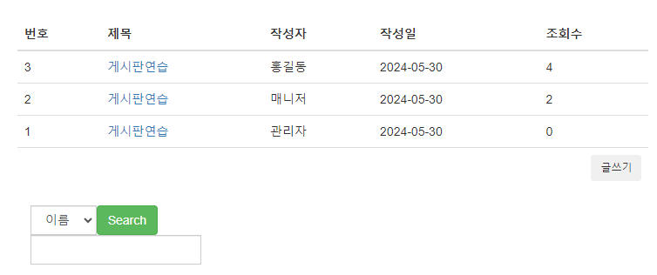
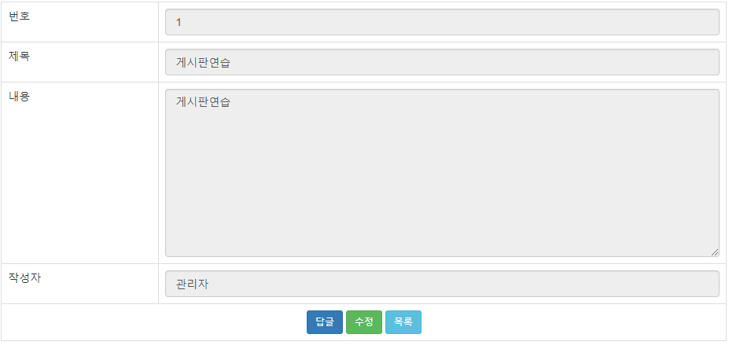
Page Details
get ___
detail
list.jsp
BoardMapper
✔️ list.jsp
게시글의 번호를 매개변수로 받는 get(idx)메소드 실행
GET 방식으로 /get 으로 이동
쿼리스트링을 활용하여 페이지 정보와 게시글 번호를 가지고 이동한다
✔️ <a> →
“get” get
BoardMapper.xml
BoardController
입력받은 게시글 번호를 키 값으로 가지고 있는 Board 정보를 select 및 반환
✔️ idx
boardService.get(idx) 호출
✔️ idx
✔️ get.jsp
BoardService
✔️ title
✔️content
Member 객체로 받는 get(idx)메소드 실행
BoardController
반환된 게시글의 정보를 리퀘스트 영역에 담아서 전달
BoardServicelmpl
✔️writer
get(idx) 실행
boardMapper의 get(idx)실행
get.jsp

Slide 11
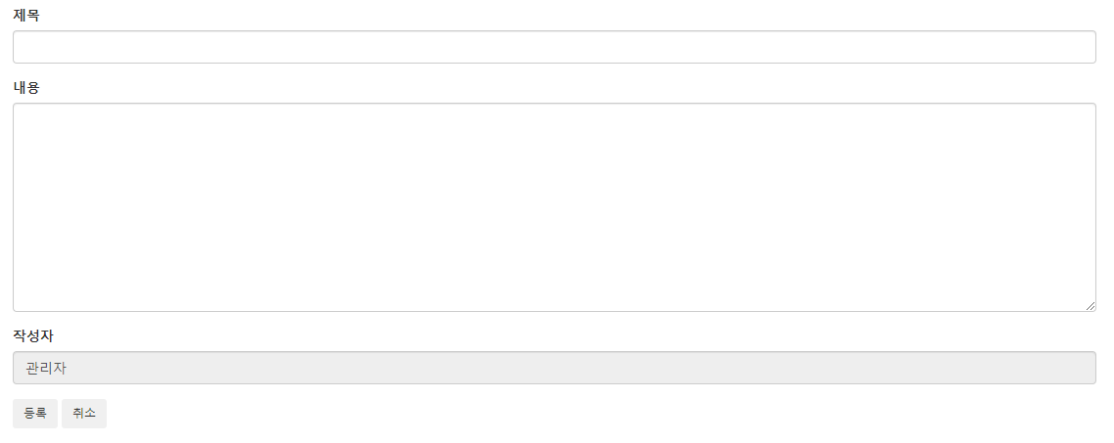
Page Details
register
register ___
list.jsp
BoardMapper
✔️ list.jsp
GET 방식으로 /register 으로 이동
게시글 엔티티를 매개변수로 받는 insertSelectKey(vo)메소드 실행
BoardController
board/register.jsp으로 이동
BoardMapper.xml
✔️ <button> function
→ get
입력받은 게시글의 정보를 DB에 저장한다
register.jsp
✔️ <form> action
→ post
세션에 등록된 유저의 이름이 작성자 칸에 자동으로 입력됨
등록을 누를 경우 POST 방식으로 /register 으로 이동
✔️ title
✔️ register.jsp
BoardController
✔️content
새로 등록된 게시글의 번호를 리퀘스트 영역에 담아서 전달
BoardController
boardService.regiseter(vo) 호출
list.jsp
✔️writer
전달된 게시글의 번호와 안내 메시지를 모달 창에 담아서 출력
BoardServicelmpl
boardMapper의 register(vo)실행

Slide 12
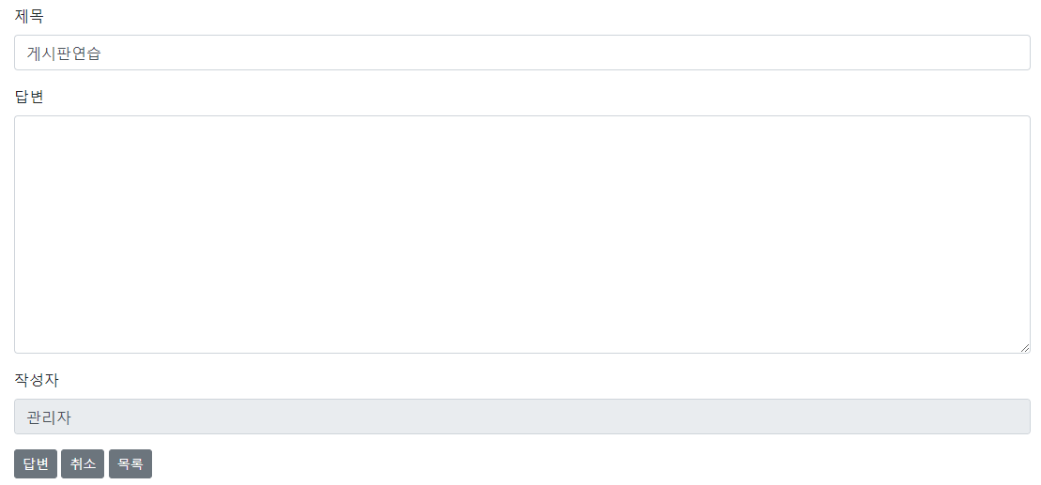
Page Details
reply
reply ___
get.jsp
GET 방식으로 /reply 으로 이동
BoardServicelmpl
✔️ get.jsp
boardMapper.read(vo.getIdx())를 실행해서 부모 글의 정보를 DB에서 가져온다
부모 글의 그룹 값을 가져와서 답글의 그룹 값으로 입력한다
부모 글의 답글 순서에 1을 더한 값을 답글의 답글 순서로 입력한다
부모 글의 답글 레벨에 1을 더한 값을 답글의 레벨로 입력한다
boardMapper.replyUpdate(pa)를 실행해서 같은 그룹의 게시글의 답글 순서를 1 증가시킨다
boardMapper.replyInsert(vo)를 실행해서 답글을 DB에 등록한다
BoardController
boardService.get(idx) 호출
호출한 결과를 리퀘스트 영역에 담는다
board/reply.jsp으로 이동
✔️ hidden
page
perPageNum
type
keykord
✔️ idx
✔️ <button> function
→ get
reply.jsp
✔️ reply.jsp
세션에 등록된 유저의 이름이 작성자 칸에 자동으로 입력됨
등록을 누를 경우 POST 방식으로 /reply 으로 이동
✔️ title
✔️content
BoardController
boardService.replyPro(vo) 호출
✔️writer
✔️ <button> function
→ get

Slide 13
Page Details
reply ___
reply
✔️ get.jsp
BoardMapper
BoardMapper.xml
게시글 번호를 매개변수로 받아서 게시글의 정보를 리턴하는 boardMapper.read(vo.getIdx()) 실행
같은 그룹의 게시글의 답글 순서를 1 증가시키는 boardMapper.replyUpdate(pa) 실행
답글을 DB에 저장하는 boardMapper.replyInsert(vo) 실행
매개변수로 받은 id값으로 게시글을 select 한다
매개변수로 받은 게시글 정보를 이용해서 게시글들의 답글 순서를 1 증가시킨다
매개변수로 받은 게시글의 정보로 새로운 게시글을 insert한다
✔️ hidden
page
perPageNum
type
keykord
✔️ idx
✔️ <button> function
→ get
BoardController
✔️ reply.jsp
답글 등록 전에 있던 페이지의 정보를 리퀘스트 영역에 담아서 전달
✔️ title
✔️content
list.jsp
전달된 게시글의 정보를 이용해서 게시글 목록을 구성한다
✔️writer
✔️ <button> function
→ get

Slide 14
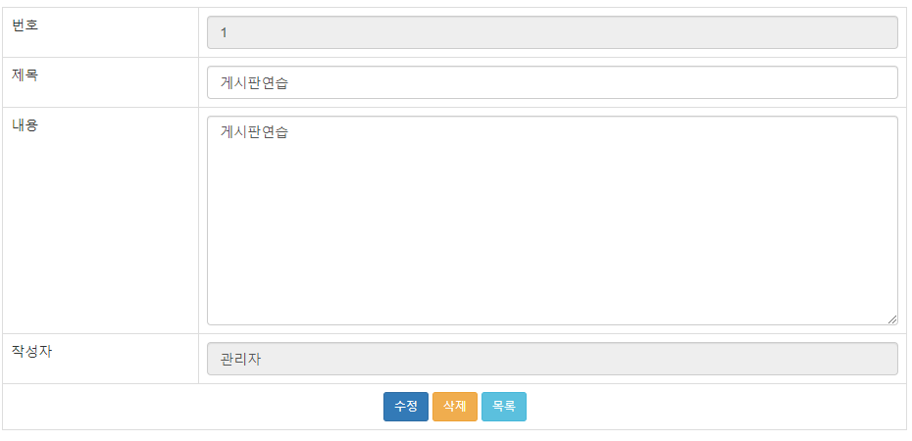
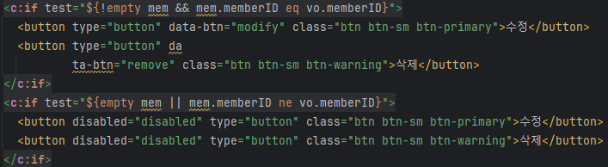
Page Details
modify
modify ___
modify.jsp
BoardMapper
게시글 작성자만 수정,삭제 가능하도록 jsp에 조건문 작성
수정 버튼을 클릭하면 update메소드 실행
삭제 버튼을 클릭하면
delete 메소드 실행
BoardController
boardService.modify(vo)
혹은
boardService.remove(idx)호출
BoardMapper.xml
spBoard 테이블에서 해당 게시글의 id찾아 update
혹은 spBoard 테이블에서 해당 게시글 update하여 목록 페이지에서 삭제된 게시물로 표시
BoardService
Member 객체를 매개변수 vo로 받는 update(vo)메소드 혹은 로그인된 회원의 id를
매개변수로 받는 delete(idx)
실행
BoardController
BoardServicelmpl
- 작업이 끝나면
목록 페이지로 리턴
수정 : update(vo) 실행
- 삭제 : delete(idx)실행
list.jsp

